Slide 1
Das alchemie

Slide 2
Was ist das?
Eine traditionelle wissenschaft
Der fachrichtung vor chemie, biologie und physik

Slide 3
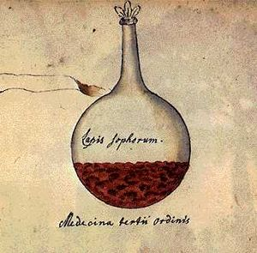
Der stein der weisen
Der metallreifeprozess
Ferment
Metall in gold
"roter löwe"

Slide 4
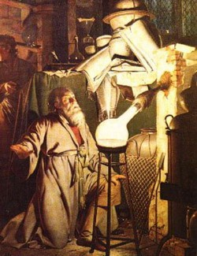
Das lebenselixier
Das trinkbare gold
Medizin
Die behandlung von krebs

Slide 5
Ordnen sie zu
Die fachrichtung
Der wissenschaft
Reifen
Beschleunigen
Die weisen
Die behandlung
zrát
mudrci
věda
léčba
Obor/studijní směr
Urychlit/zrychlit

